Slide 2
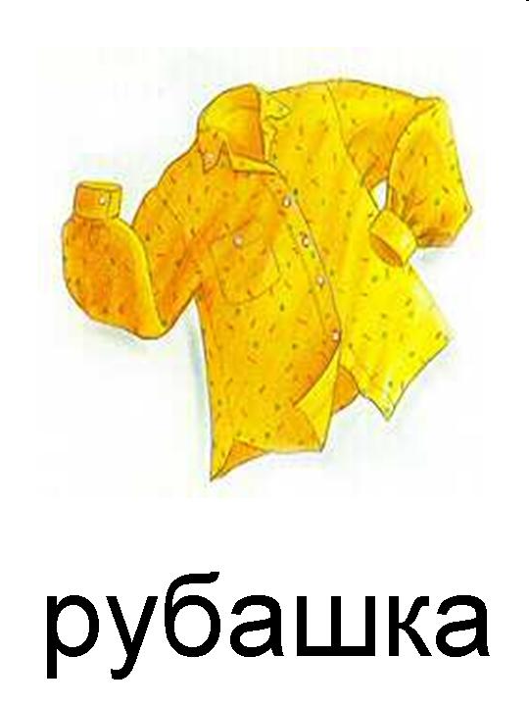
Входит в одну дверь,
А выходит из трех.
Думаешь, что вышел,
А на самом деле вошел.

Slide 3
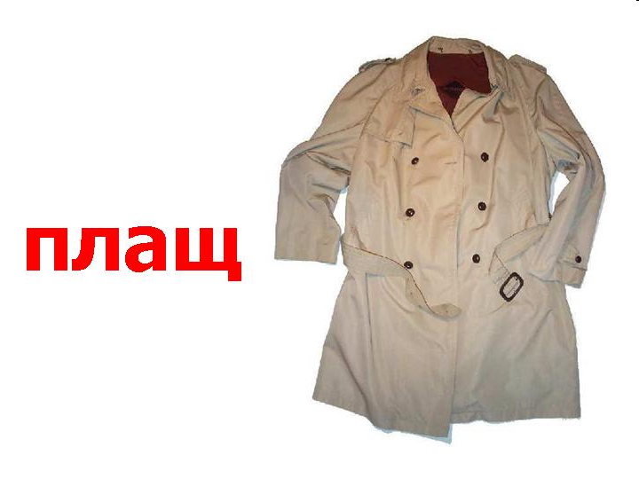
Я как зонт – не промокаю,
От дождя вас защищаю,
И от ветра вас укрою,
Ну, так что же я такое?

Slide 4
Шуба
Пушистая, а не зверь.
Греет, а не печка.

Slide 5
Не галстук он, не воротник,
А шею обнимать привык.
Он помогает нам всегда,
Когда приходят холода.

Slide 6
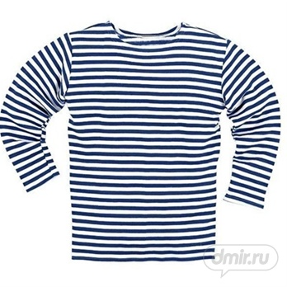
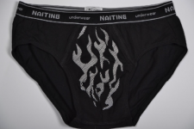
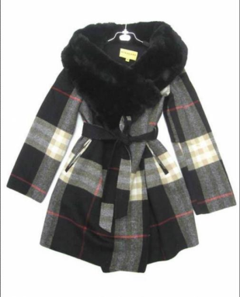
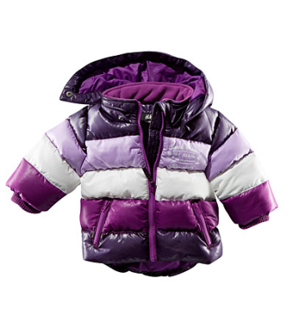
Нижняя одежда- это
футболка, трусы тельняшка
Верхняя-это
пальто, шуба, тёплая куртка, теплый комбинезон.

Slide 7
Выполните задание
Воспользовавшись буквенной сеткой в таблице № 2, отгадайте, какое слово зашифровано в таблице №1.
№ 1
№ 2
х |  |  | х
 | х
 |  | х
 | х |  |  |  | х
о | б | х | д | ч | з
г | е | т | м | н | о
п | с | ж | в | н | е
е | д | к | л | у | а

Slide 8
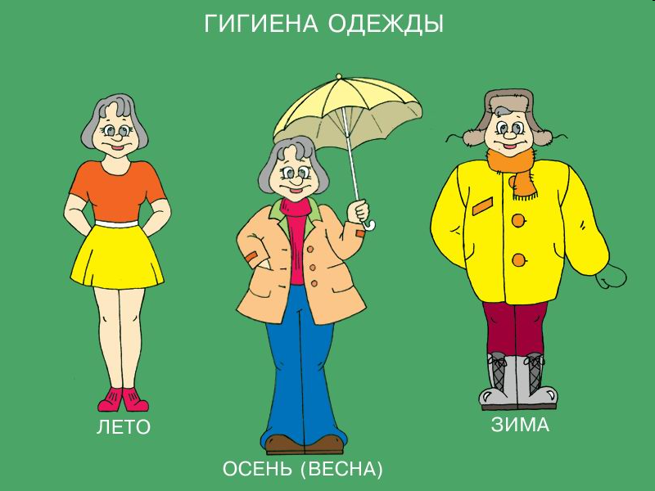
демисезонная

Slide 9
Спасибо за работу на уроке!

